Slide 1

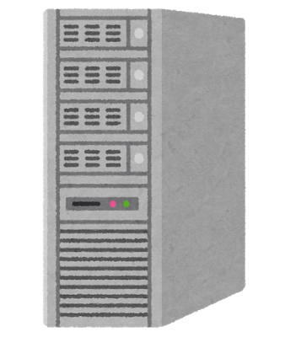
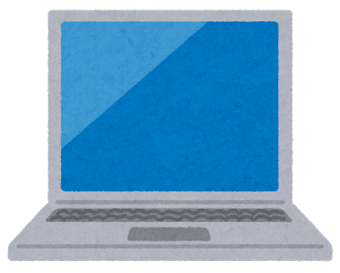
何のデータ通信か わからない
Web閲覧
ファイル 送受信
メール 送信

Slide 2
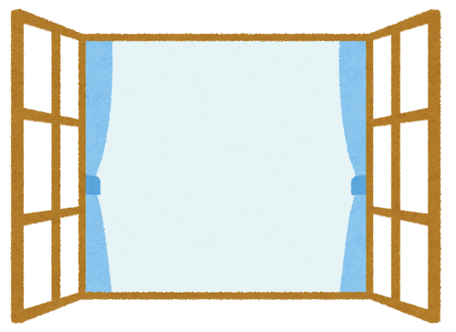
専用窓口として ポート番号を用意
80
xx
25
Web閲覧
ファイル 送信
メール 送信

Slide 3
www.example.co.jp : 80
ドメイン名/IPアドレス
ポート番号

Slide 4
送りたいデータ
パケットに分割
パケット | パケット | … | パケット

Slide 5
届いたパケット
パケット | パケット |  | パケット
123
欠けていても 問題が少ない
同じポート番号
123
送りたいデータ

Slide 6
最初に届いたパケット
最終的に届いたデータ
パケット 1 | パケット 4 | パケット 3
パケット1 | パケット2 | パケット3 | パケット4
123
異なるポート番号
欠けていたら再送依頼
並び替える
xxx
一致する
yyy
パケット1 | パケット2 | パケット3 | パケット4
送りたいデータ

